Slide 1
Automatización del ingreso y salida de computadores
Unidad de Teleinformática
Centro de Electricidad,
Electrónica y
Telecomunicaciones
Luis Fernando Martinez Niño
John Edison Delgado Santiago
Oscar Javier Osorio Salazar
Jose Alejandro Niño Beltran

Slide 2



Definición del problema: No se ha sistematizado el proceso actual. Justificación: Pretendemos solucionar el tema, con un nuevo sistema.
Antecedentes del problema: No se ha automatizado el ingreso y la salida de los computadores.

Slide 3

Objetivo general:
Implementar el Nuevo software
Objetivos específicos:
* Analizar el sistema actual.
* Definir los requisitos y requerimientos del nuevo sistema.
* Diseñar la alternativa de solución
* Desarrollar una solución óptima que garantice resultados viables y confiables.
* Hacer pruebas del sistema.
* Implementación del sistema.
* Sistematizar el proyecto.

Slide 4


Alcance y limitaciones
Alcance:
Diseñar la página web y crear una base de datos donde se puedan registrar los usuarios.
Limitaciones:
Falta de apoyo o falta de eficiencia en el proyecto

Slide 5



Análisis de la situación actual
Registro manual en Bitácora

Slide 6



Viabilidad del proyecto
Viabilidad financiera: Apoyo o patrocinio del Sena.
Viabilidad técnica: Contamos con equipos tecnológicos y el software necesario, además de la información y las tics.
Viabilidad legal: Trabajamos con el software y equipos del Sena y por ende es legal.

Slide 7

ESTUDIOS DE RIESGOS Y PLANES DE CONTINGENCIA DEL PROYECTO.
IDENTIFICACION DE RIESGOS
Pérdida de Datos.
Suspensión de luz.
Error en la codificación del sistema.
Recursos económicos.
Suspensión de internet.
Perdida de computadores.
PLANES DE CONTIGENCIA
Perdida de datos: Realizar una copia en un disco externo (USB).
Suspensión de la luz: Es un riesgo inevitable hablando de proyectos a baja escala.
Errores de codificación: Realizar un análisis interno para observar los errores y dar una solución, y realizar una prueba antes de la presentación del proyecto.
Recursos económicos: Encontrar un patrocinador que financie el proyecto, o como segunda opción un préstamo bancario.
Suspensión del internet: Encontrar otro lugar donde se genere la red de internet.

Slide 8

LEVANTAMIENTO DE INFORMACIÓN
HERRAMIENTAS UTILIZADAS
* Entrevista
Personas entrevistadas:
* Señor encargado de la seguridad del edificio.
* Entrevista a aprendices del CEET.
* Entrevista a instructores del CEET.
METODOLOGÍA
Planteamos sistematizar el o los registros necesarios.

Slide 9
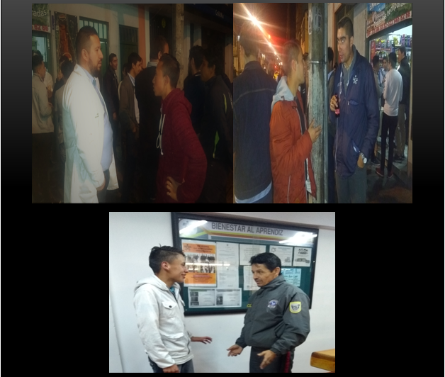
LEVANTAMIENTO DE INFORMACIÓN
Evidencia de la entrevista realizada
ANÁLISIS
* Información de cómo se maneja el caso
- Se realiza el proceso para autorizar la entrada de equipos tecnológicos

Slide 10
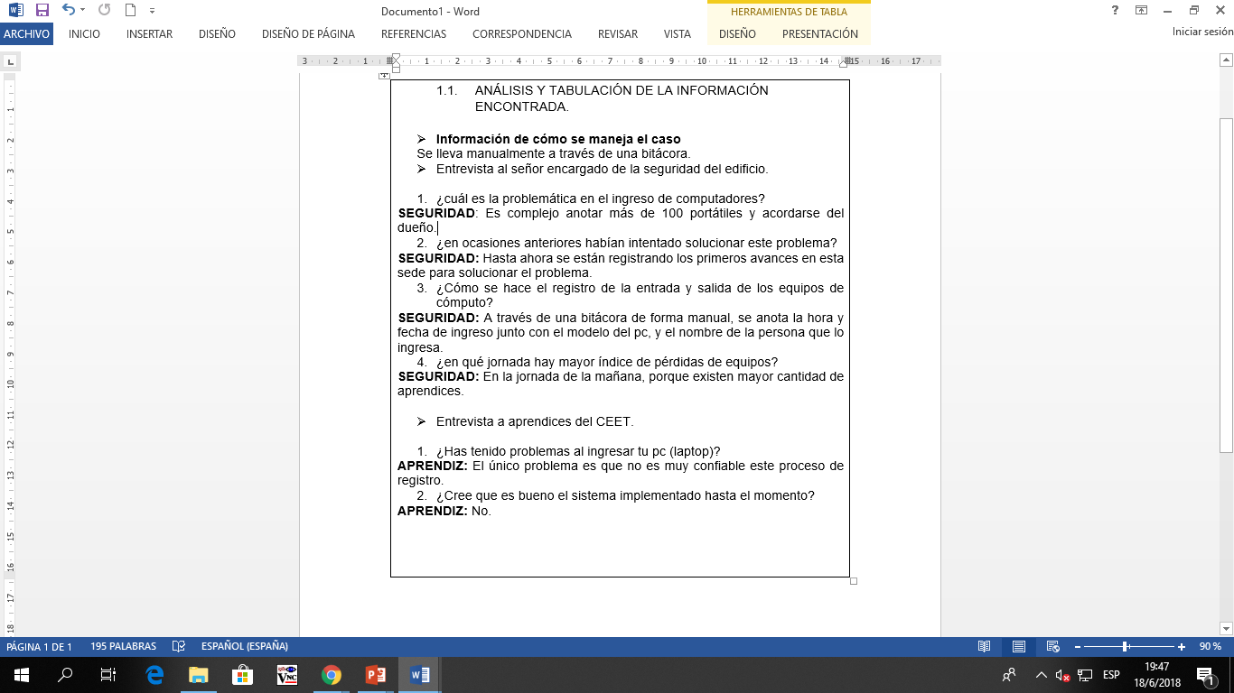
LEVANTAMIENTO DE INFORMACIÓN

Slide 11
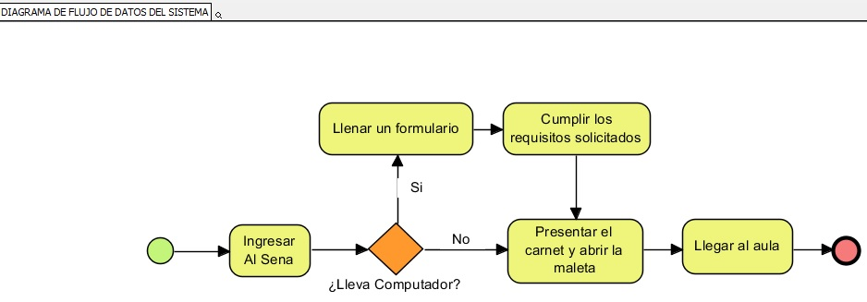
DIAGNÓSTICO DEL SISTEMA ACTUAL
GENERALIDADES DEL SISTEMA.
El sistema actual se lleva a cabo manualmente en una herramienta llamada bitácora
DIAGRAMAS DE FLUJO DE DATOS DEL SISTEMA
PROCEDIMIENTOS DEL SISTEMA.
Se procede a solicitar información relacionada con el aprendiz o instructor y los elementos que va ingresar

Slide 12

DIAGNÓSTICO DEL SISTEMA ACTUAL
DOCUMENTACIÓN Y DESCRIPCIÓN DE LOS DFD
-Registro en bitácora
-Revisión de maletas
-Ingreso al edificio.
ANÁLISIS DE LOS RESULTADOS
Problemas en la perdida de computadores.
ALTERNATIVAS DE SOLUCIÓN.
Implementar un sistema automatizado

Slide 13

LA ALTERNATIVA DE SOLUCION DEL NUEVO SISTEMA
En el nuevo sistema; además de que el usuario que quiera adquirir este servicio debe estar inscrito en la base de datos del Sena, debe contar con su carnet y su documento de identidad para hacer una validación más eficiente a la hora del préstamo de estos.

Slide 14

REQUERIMIENTOS DEL NUEVO SISTEMA
REQUERIMIENTOS DEL EQUIPO
• Contar con capacidad RAM mayor a 4Gb.
• Disco duro con capacidad de memoria de 1Tb.
• Aplicación que da la funcionalidad del proyecto.
• Equipo con procesador Intel Core i5.
REQUERIMIENTOS DEL SOFTWARE
Requisitos funcionales:
Requisitos no funcionales:

Slide 15
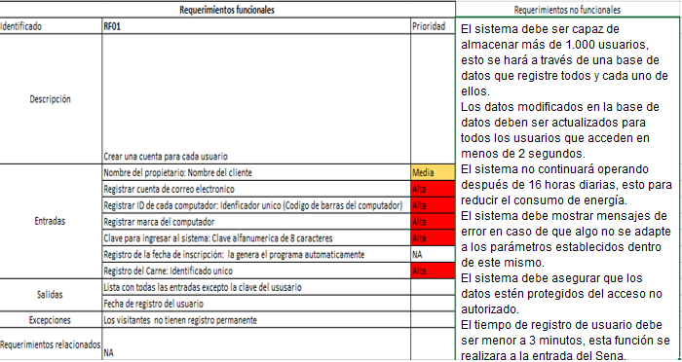
Requisitos funcionales
Requisitos no funcionales

Slide 16
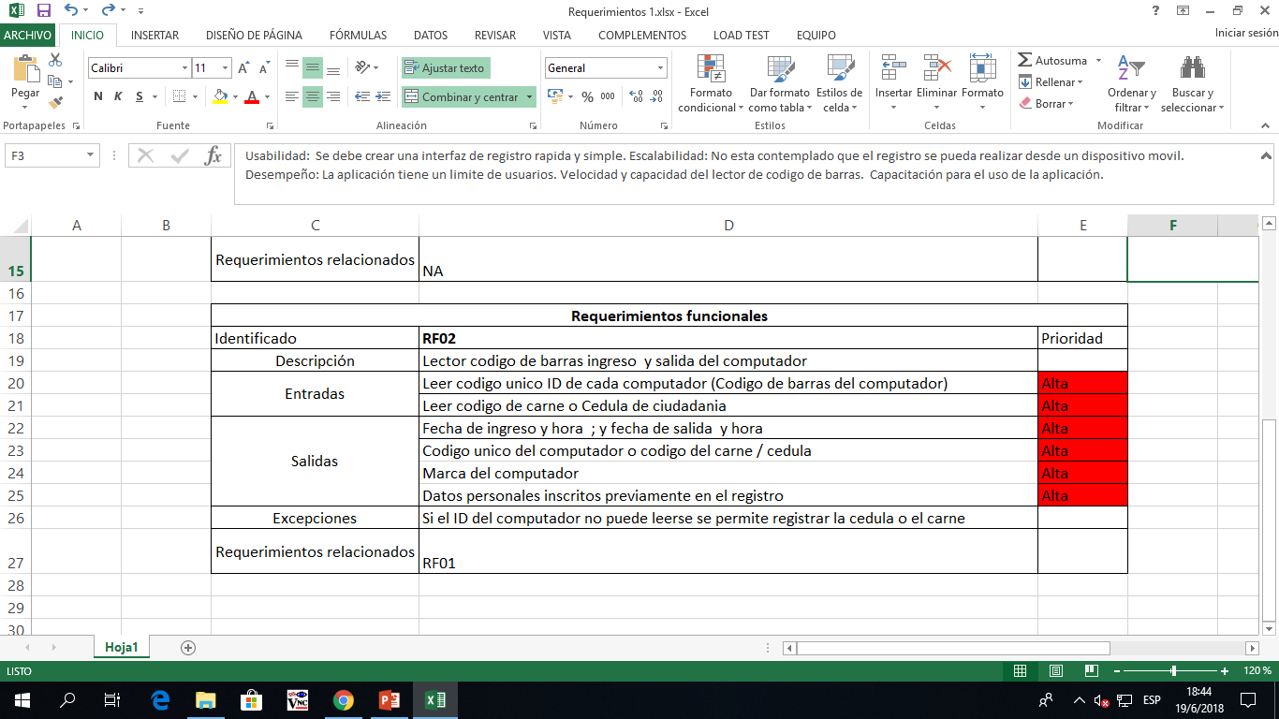
Requisitos funcionales
Requisitos no funcionales

Slide 17
REQUERIMIENTOS DEL NUEVO SISTEMA
REQUERIMIENTOS DEL PERSONAL
Seguridad: recibir capacitación brindada por los aprendices encargados del nuevo software
Aprendices e instructores: revisar la página del CEET donde se encontrara información relacionada con el uso del nuevo sistema
ASPECTO ECONOMICO
Equipo de cómputo 1.500.000
Maquina códigos de barras y lector 1.200.000
Subir página a la Web 350.000 – 800.000
Disco duro con capacidad de 1Tb 195.000

Slide 18
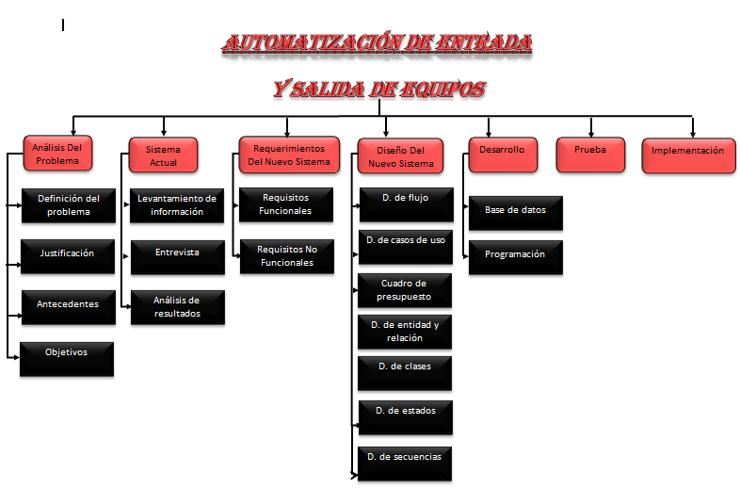
DESGLOSE DEL NUEVO SISTEMA

Slide 19
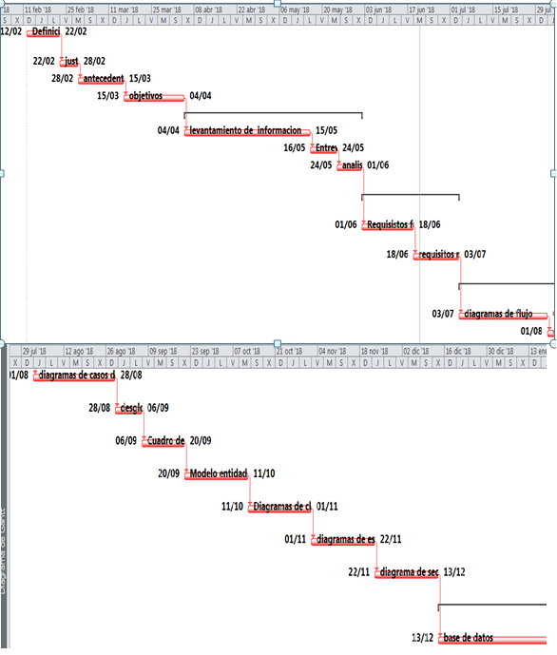
Diagrama de Gantt

Slide 20
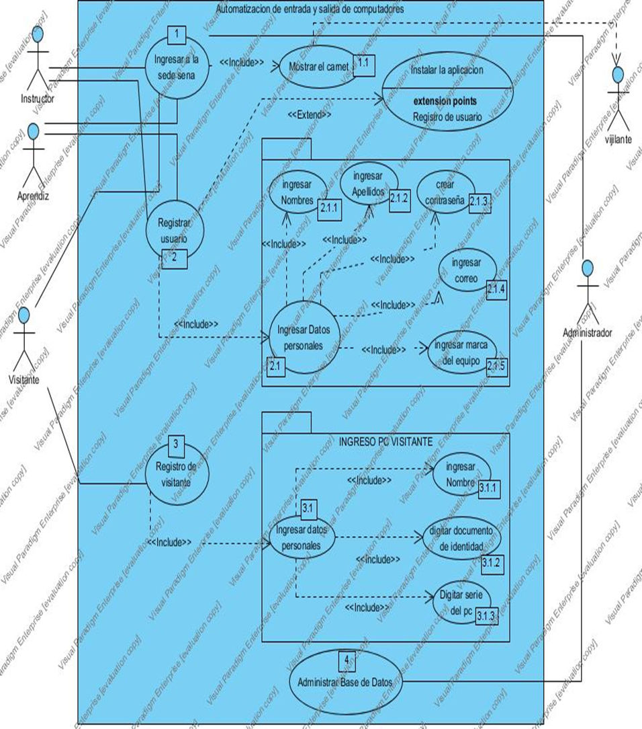
Diagrama De Casos De Usos Del Nuevo Sistema

Slide 21
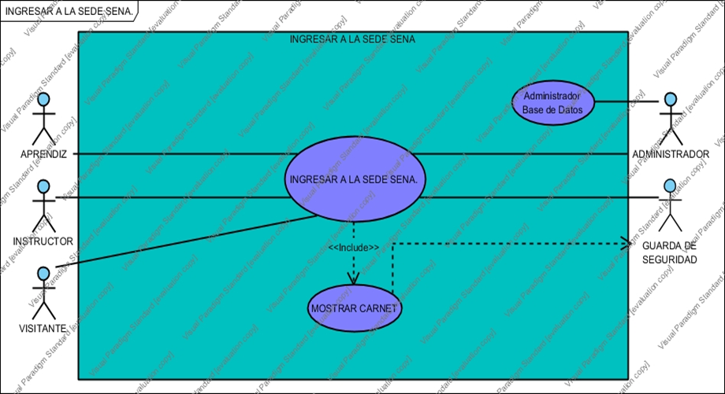
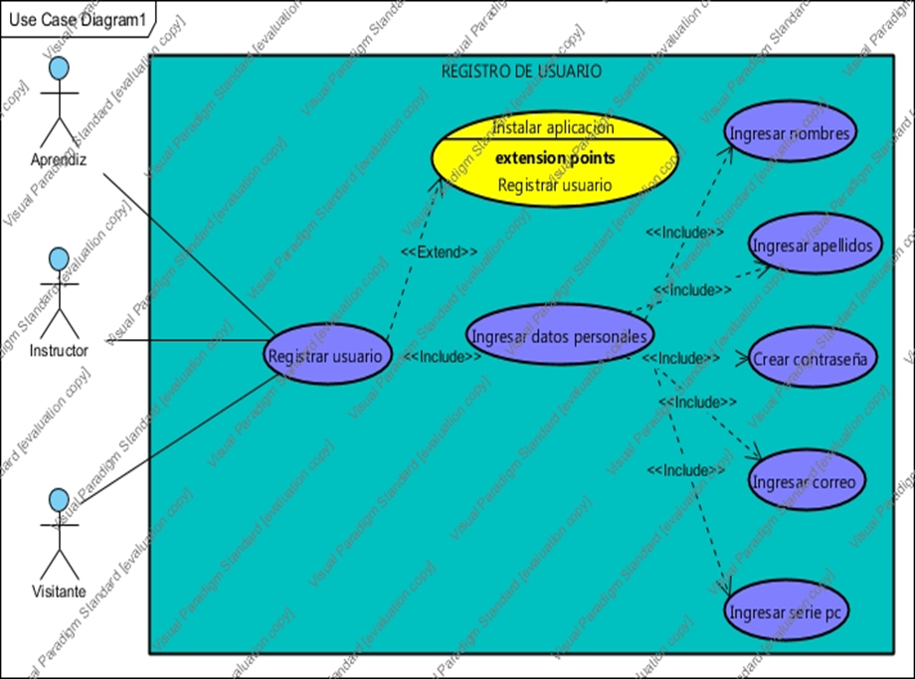
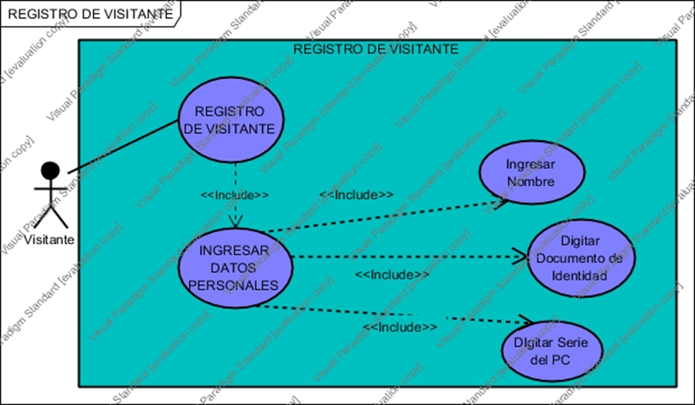
Diagrama De Casos De Usos Del Nuevo Sistema
INGRESAR AL SENA
REGISTRO DE USUARIO
REGISTRO VISITANTE
BASE DE DATOS

Slide 22
Diagramas De flujo De Datos Del Nuevo Sistema

Slide 23
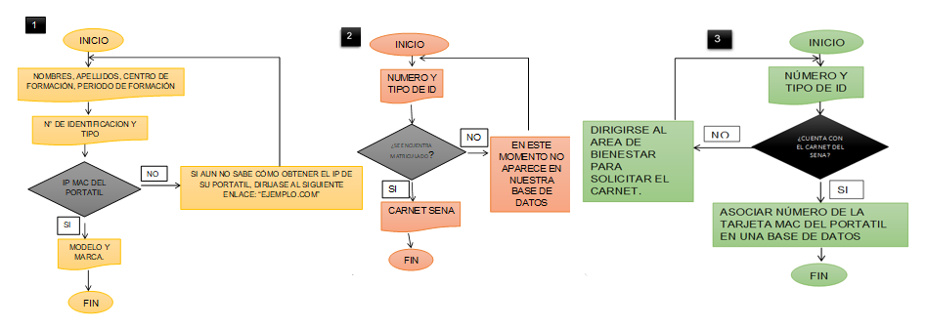
Diagrama De flujo De Datos Del Nuevo Sistema

Slide 24
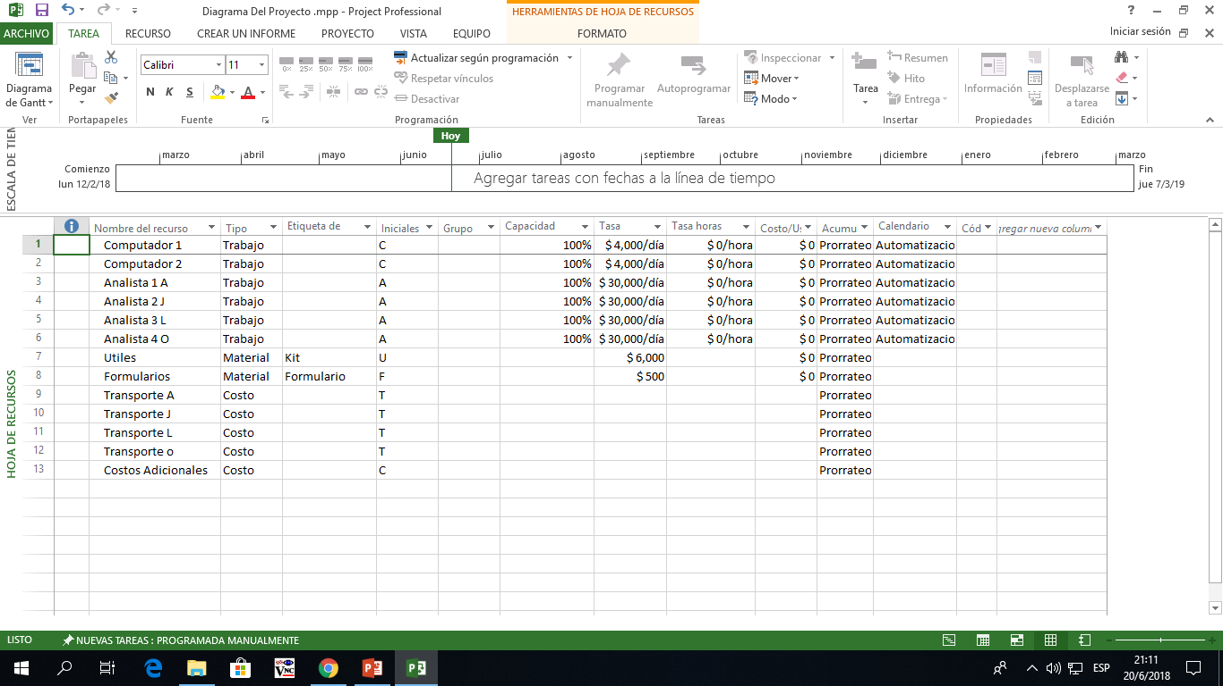
Tabla de recursos

Slide 25
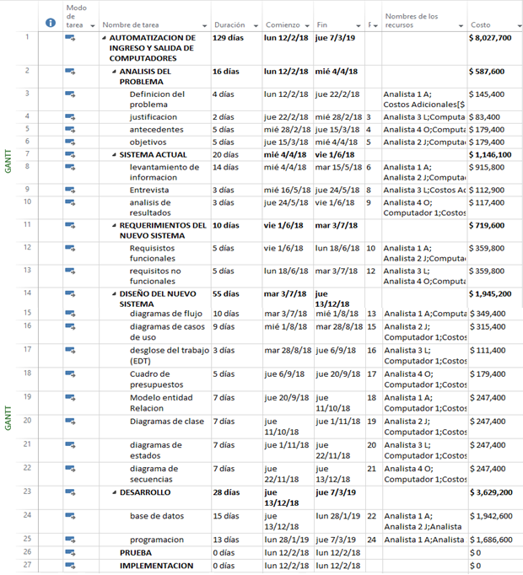
Tabla de costos

Slide 26
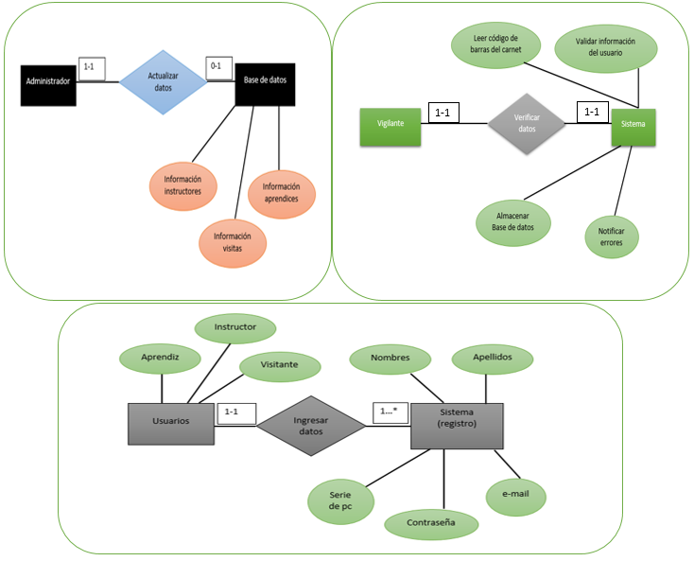
MODELO de entidad relación

Slide 27
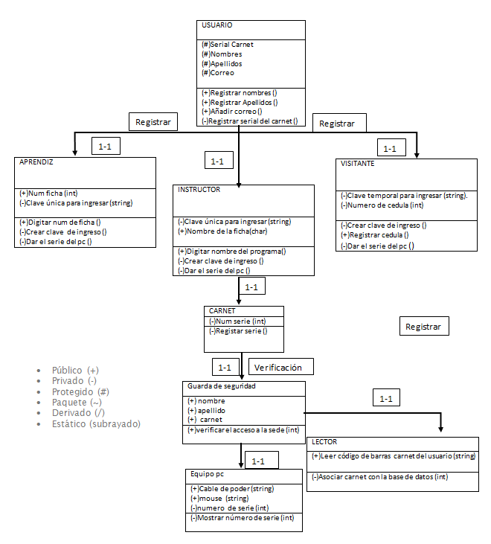
Diagrama de clases

Slide 28
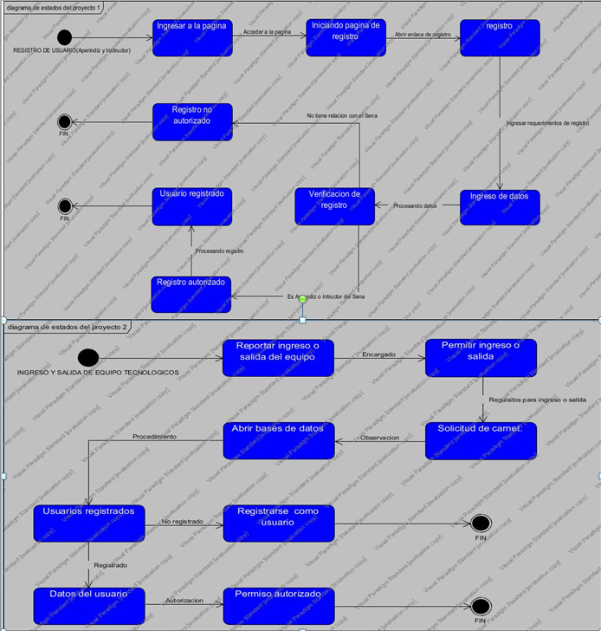
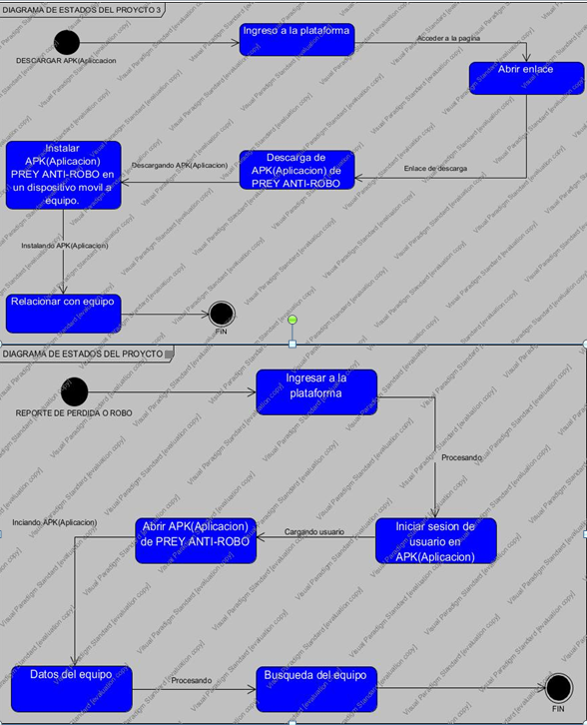
Diagrama de estados

Slide 29
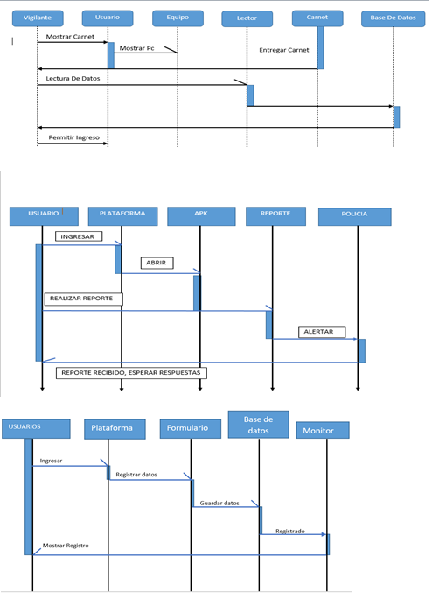
Diagrama de secuencias

Slide 30

Conclusiones Y Recomendaciones
1. CONCLUSIONES.
Cubriremos y consideraremos todas las alternativas así como criticas constructivas para llevar a cabo una implementación exitosa de los sistemas de información planteados durante el proyecto.
2. RECOMENDACIONES.
se recomienda a futuros estudiantes que tengan interés en el proyecto, la complementación del sistema con más distribuciones en distintas sedes de los complejos del Sena, y aún más recomendable seria la implementación de más herramientas en el proceso de optimización.

Slide 31
Biografías
CREAR UN DIAGRAMA DE CLASES UML EN VISUAL PARADIGM
https://www.youtube.com/watch?v=QotmUmfhDlU&t=31s
Google.com
Yahoo.com

Slide 32

GRACIAS

